Slide 1




Slide 2



Tiết 1

Slide 3

Khởi động
HÁT TẬP THỂ : HOA LÁ MÙA XUÂN

Slide 4












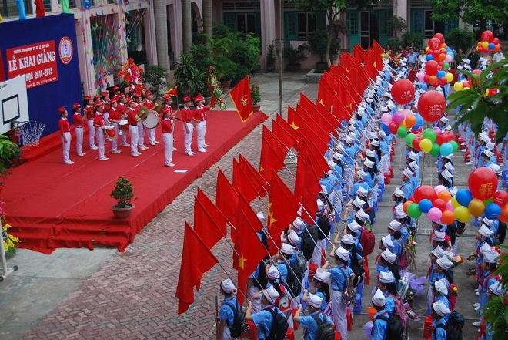







ĐỌC

Slide 5



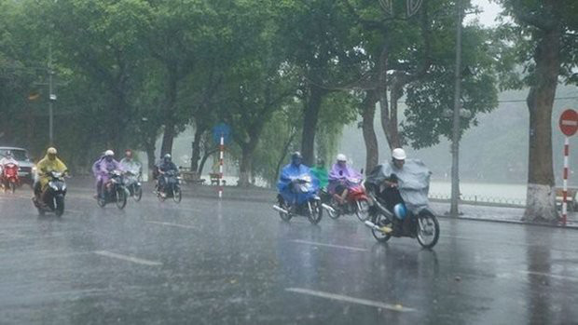


Slide 6

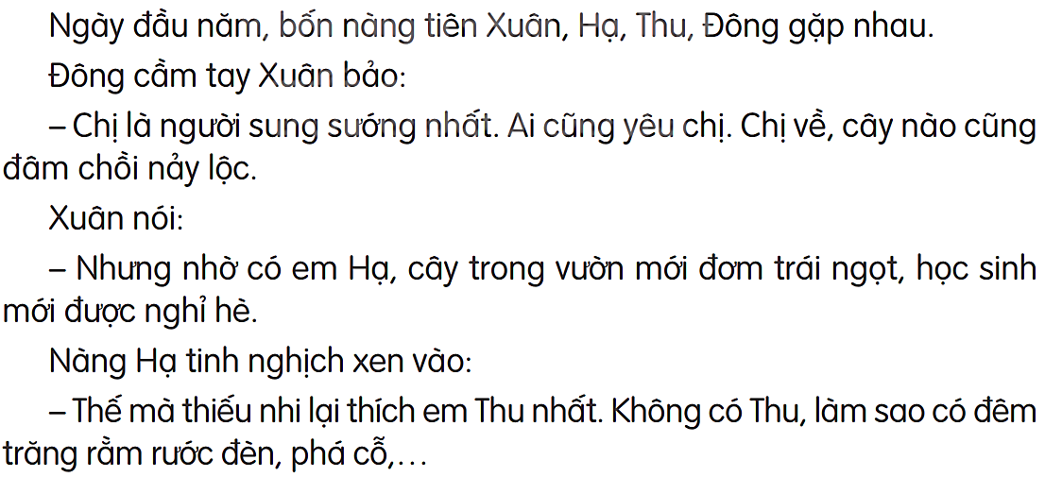
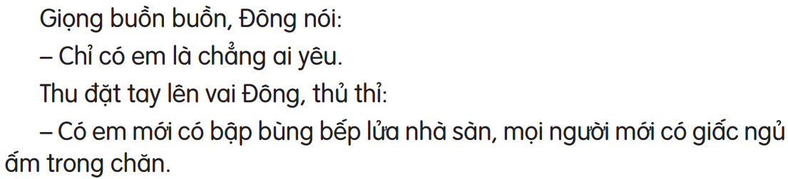
1
Đọc văn bản

Slide 7
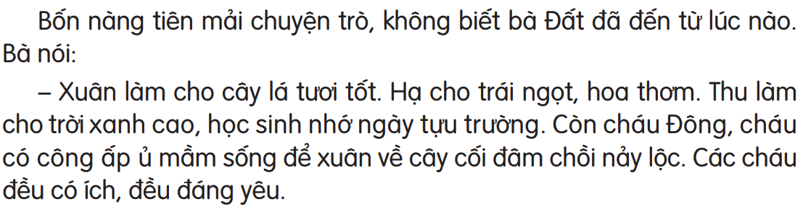
2
Đọc văn bản

Slide 8
1
Đọc nối tiếp đoạn L2
Đọc nối tiếp đoạn L1

Slide 9
2
Đọc nối tiếp đoạn L1
Đọc nối tiếp đoạn L2

Slide 10
Luyện đọc từ khó kết hợp giải nghĩa từ:
nảy lộc
rước đèn
đơm trái ngọt
bập bùng

Slide 11
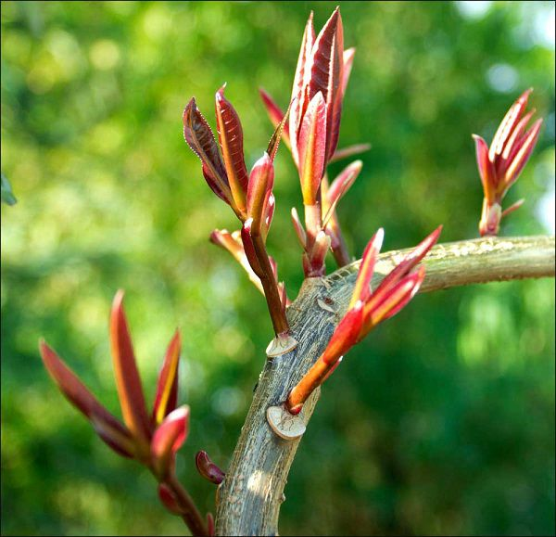
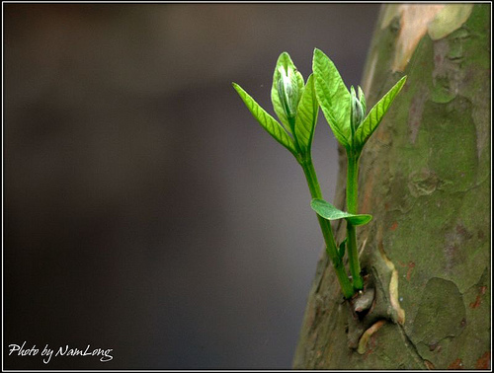
Đâm chồi: mọc ra những mầm non, lá non.

Slide 12
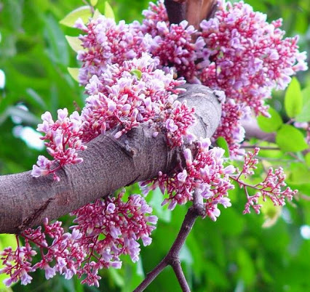
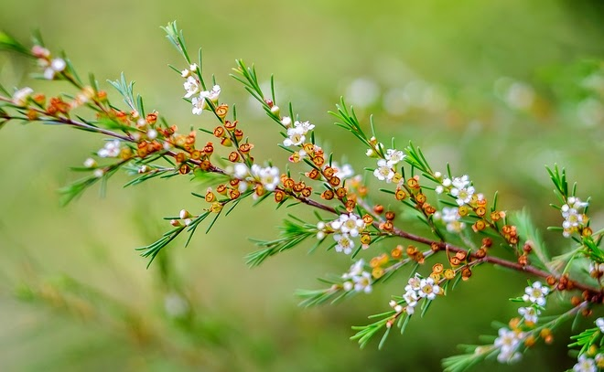
Đơm: nảy ra.

Slide 13
Luyện đọc câu dài
Có em / mới có bập bùng bếp lửa nhà sàn,/ mọi người mới có giấc ngủ ấm trong chăn.//
Còn cháu Đông,/ cháu có công ấp ủ mầm sống/ để xuân về cây cối đâm chồi nảy lộc.//

Slide 14
1
Đọc theo nhóm
Đọc theo tổ

Slide 15
2
Đọc theo nhóm
Đọc theo tổ

Slide 16
1
Đọc toàn bài

Slide 17
2
Đọc toàn bài

Slide 18






